Slide 1

CMS genérico con estructura de menús almacenada en base de datos
IVAN CORDOBA DONET

Slide 2
INDICE
BASE DE DATOS
DISEÑO
CÓDIGO

Slide 3
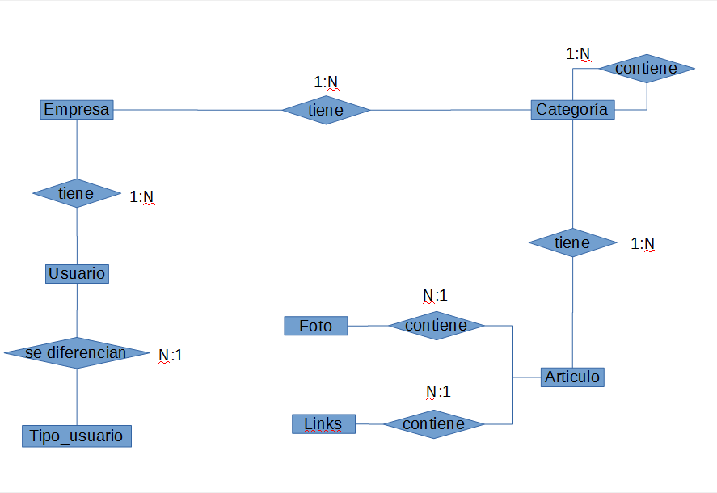
BASE DE DATOS

Slide 4
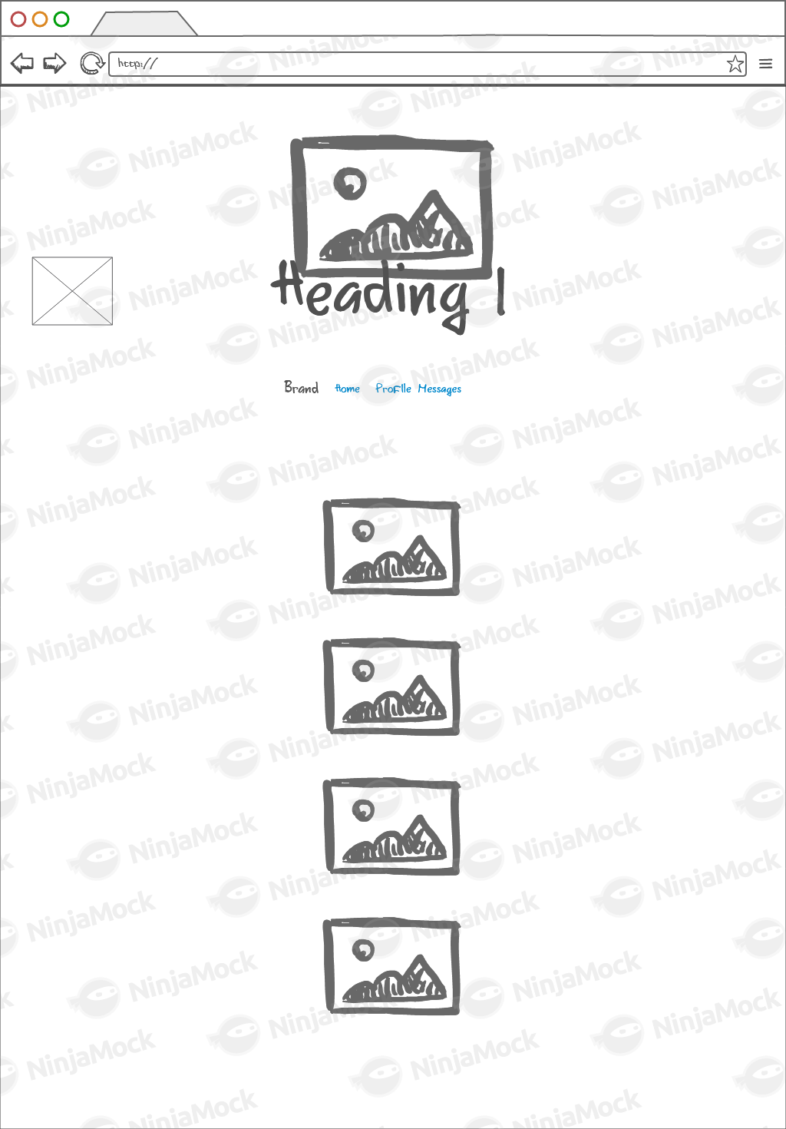
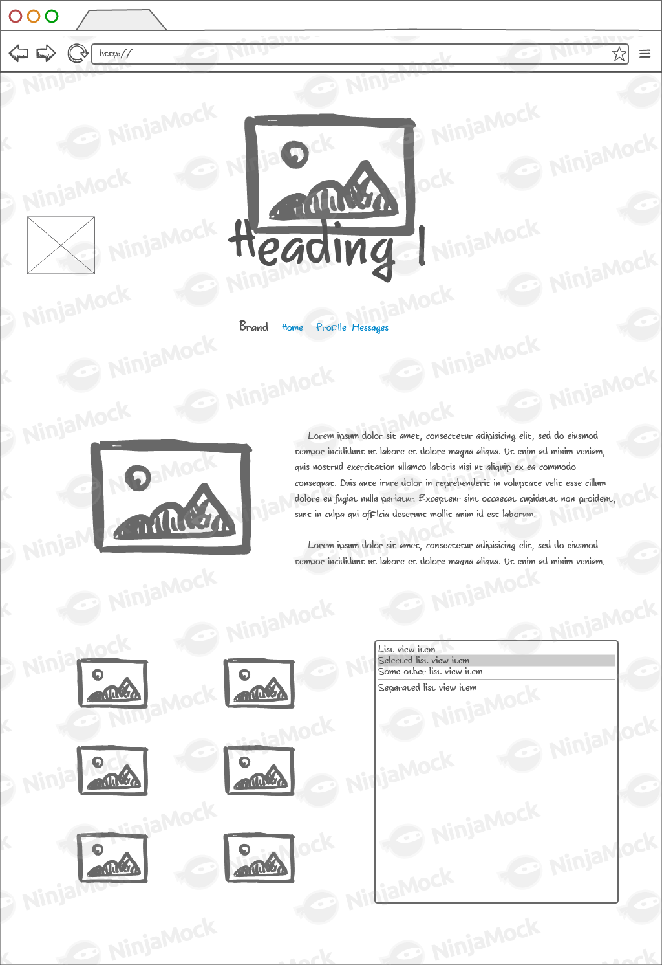
DISEÑO WEB

Slide 5
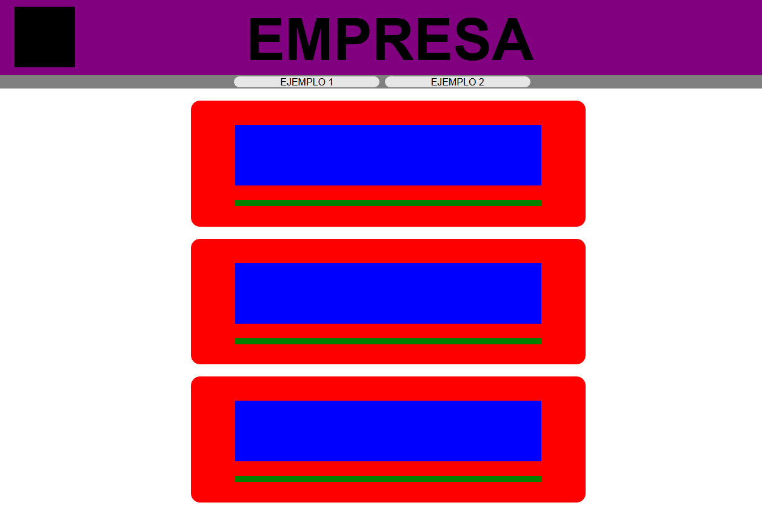
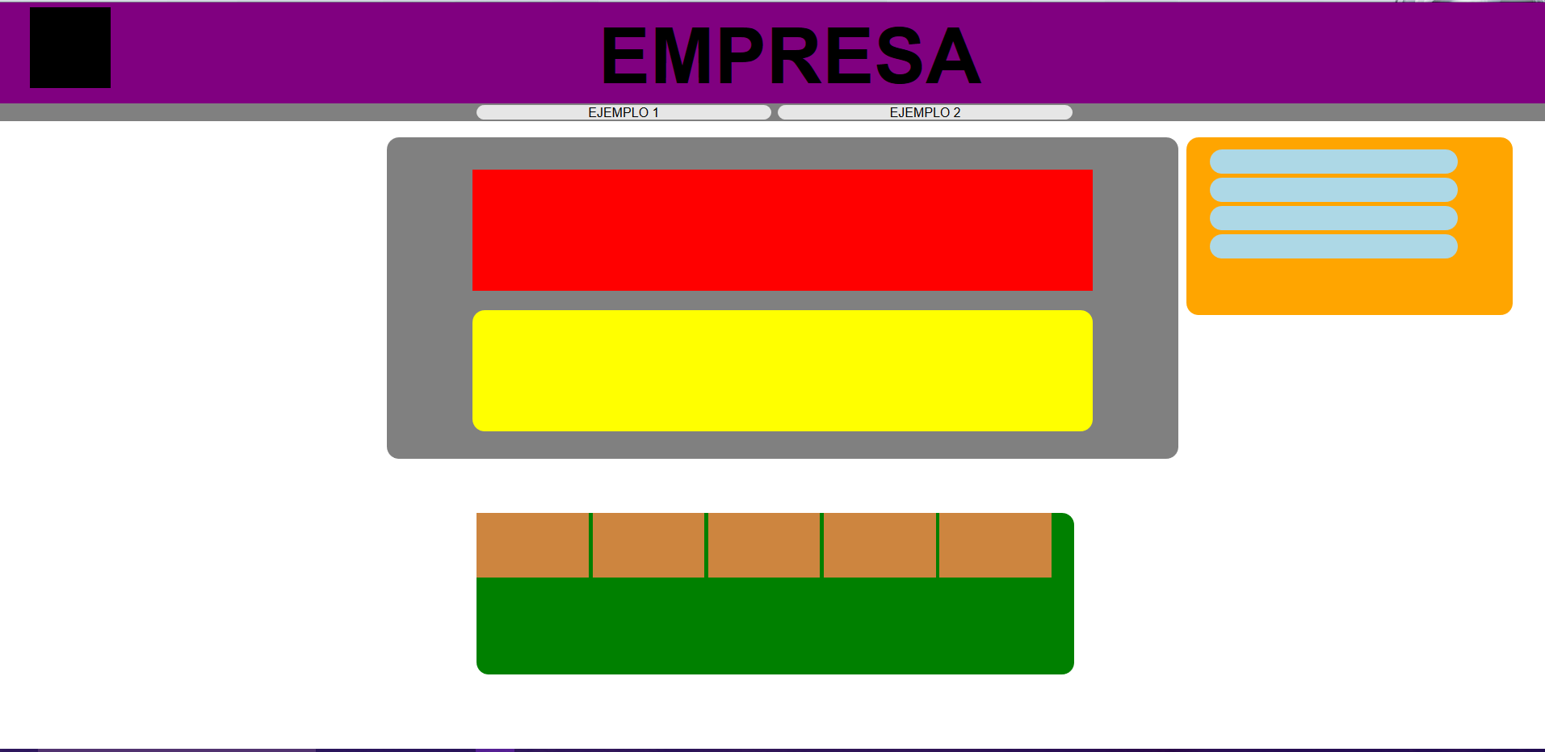
DISEÑO WEB

Slide 6
